Slide 1

18、莫高窟
小学语文苏教版第九册

Slide 2
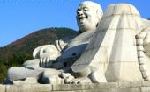
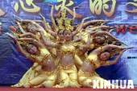
18、莫高窟
莫高窟是祖国西北的一颗明珠；是举世闻名的艺术宝库；是我国古代劳动人民智慧的结晶。

Slide 3

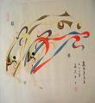
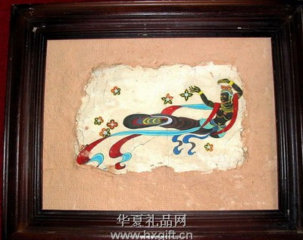
18、莫高窟
莫高窟不仅有精美绝伦的彩塑，有宏伟瑰丽的壁画，还有写满屈辱历史的藏经洞

Slide 4

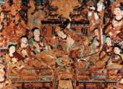


18、莫高窟
莫高窟保存着两
千多尊个性鲜明，神
态各异的彩塑。

Slide 5
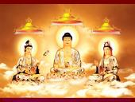
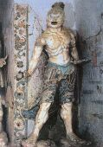
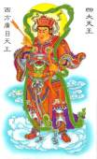
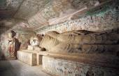
18、莫高窟
有慈眉善目的菩萨，有威风凛凛的天王，还有强壮勇猛的力士。有一尊卧佛长达16米，他侧身卧着，眼睛微闭，神态安详。

Slide 6
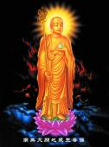

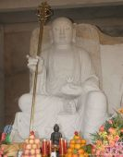
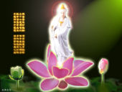
18、莫高窟
端庄温情
情态闲雅
楚楚动人

Slide 7
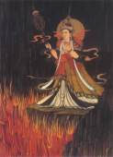
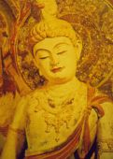
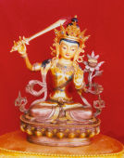
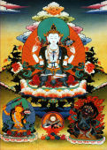
18、莫高窟
细眉长目
肌肤润泽
眉清目秀
鼻正唇红

Slide 8
18、莫高窟
有慈眉善目的菩萨，有威风凛凛的天王，还有强壮勇猛的力士。有一尊卧佛长达16米，他侧身卧着，眼睛微闭，神态安详。

Slide 9
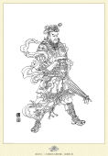
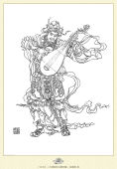
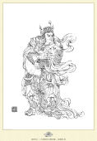
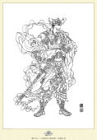
18、莫高窟
威风凛凛

Slide 10
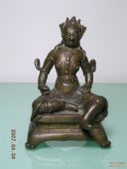
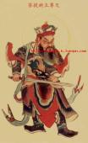
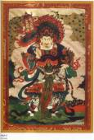
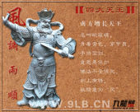
18、莫高窟
威风
凛凛

Slide 11
18、莫高窟
有慈眉善目的菩萨，有威风凛凛的天王，还有强壮勇猛的力士。有一尊卧佛长达16米，他侧身卧着，眼睛微闭，神态安详。

Slide 12
18、莫高窟
有一尊卧佛长达16米，他侧身卧着，眼睛微闭，神态安详。

Slide 13
18、莫高窟
看到这一尊尊……的彩塑，我真想说：
“ ”。

Slide 14
18、莫高窟
这里不仅有（精妙绝伦）的彩塑，
还有（宏伟瑰丽）的壁画。

Slide 15
18、莫高窟
壁画的内容丰富多彩，有记录佛教
故事的，有描绘神佛形象的，有反映民间
生活的，还有描摹自然风光的。

Slide 16
18、莫高窟
壁画上的飞天，有 的 臂 挎花篮，
采摘鲜花；有的怀抱琵琶，轻拨银弦；
有的倒悬身子，自天而降；有的彩带飘
拂，漫天遨游；有的舒展双臂，翩翩起
舞……

Slide 17
18、莫高窟
转换句式
“壁画上的飞天，有……的，有……的，
有……的，有……的，有……的…… ”

Slide 18
18、莫高窟
当读到 这句话时，
我的内心涌起了 。
当读到 这句话时，
我的内心充满了 。
当读到 这句话时，
我的内心感到了 。

Slide 19
18、莫高窟
被帝国主义掠走的国宝数量：
英国 13300件 法国 5779件
前苏联 10800件 日本 600件
美国 22件 丹麦 14件
英国印度事务部图书馆210件
法国吉美博物馆绢画200幅
中国只剩下17500件

Slide 20
18、莫高窟
她是一种狂欢，一种释放。在她
的怀抱里，神人交融，时空飞腾。于
是，她让人们走进神话，走进寓言。
我们是飞天，飞天就是我们。

Slide 21
18、莫高窟
作业超市：
1、复述课文：假如你刚从敦煌莫高窟
观光回来，你怎样向我们这些未去过的人
介绍呢？
2、围绕“壁画上的飞天成百上千”写一
段话。

Slide 22
敬请指导!

